Slide 1
Цель. Упражнять детей в количественном и порядковом счете до 10, в умении пользоваться мышкой.

Slide 2
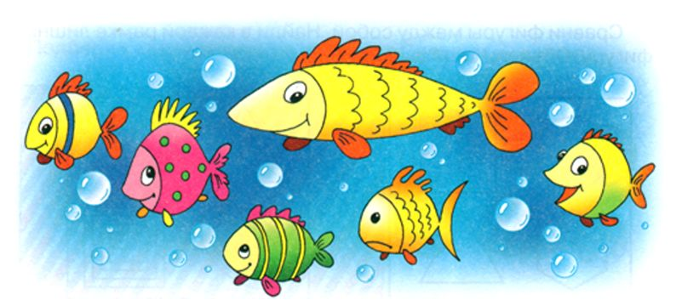
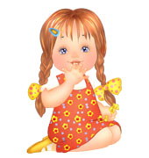
Найди любимую рыбку Маши, если ты знаешь, что она не длинная, без горошин, не грустная, у неё закрыт рот и у неё не три полоски.

Slide 3
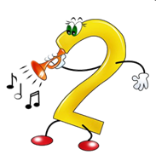
Найди любимую рыбку Маши, если ты знаешь, что она не длинная, без горошин, не грустная, у неё закрыт рот и у неё не три полоски.

Slide 4
Найди любимую рыбку Маши, если ты знаешь, что она не длинная, без горошин, не грустная, у неё закрыт рот и у неё не три полоски.

Slide 5
Найди любимую рыбку Маши, если ты знаешь, что она не длинная, без горошин, не грустная, у неё закрыт рот и у неё не три полоски.

Slide 6
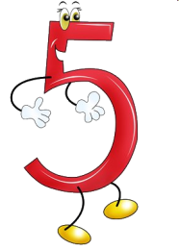
Найди любимую рыбку Маши, если ты знаешь, что она не длинная, без горошин, не грустная, у неё закрыт рот и у неё не три полоски.

Slide 7
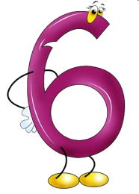
Найди любимую рыбку Маши, если ты знаешь, что она не длинная, без горошин, не грустная, у неё закрыт рот и у неё не три полоски.

Slide 8
Найди любимую рыбку Маши, если ты знаешь, что она не длинная, без горошин, не грустная, у неё закрыт рот и у неё не три полоски.

Slide 9
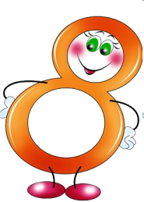
Найди любимую рыбку Маши, если ты знаешь, что она не длинная, без горошин, не грустная, у неё закрыт рот и у неё не три полоски.

Slide 10
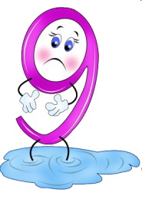
Найди любимую рыбку Маши, если ты знаешь, что она не длинная, без горошин, не грустная, у неё закрыт рот и у неё не три полоски.

Slide 11
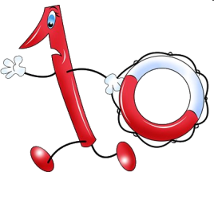
Найди любимую рыбку Маши, если ты знаешь, что она не длинная, без горошин, не грустная, у неё закрыт рот и у неё не три полоски.

